Slide 1
Организация практик студентов на предприятиях будущего трудоустройства и в казачьих хозяйствах
кафедра «Технологии и товароведение»
Направления подготовки:
19.03.04 Технология продукции и организация общественного питания
19.03.02 Продукты питания из растительного сырья,
профиль подготовки «Технология бродильных производств
и виноделие»
38.03.07 Товароведение

Slide 2
По данным Росстата, молодёжь в возрасте до 25 лет составляет среди безработных 25,5%, в том числе в возрасте 15–19 лет — 4,1%, 20–24 лет — 21,4%. В среднем уровень безработицы среди молодёжи в январе 2016 года составил 14,9%.
Коэффициент превышения уровня безработицы среди молодёжи в среднем по возрастной группе 15–24 лет по сравнению с уровнем безработицы взрослого населения в возрасте от 30–49 лет составляет 3,1 раза!
Первая причина - отсутствие опыта работы или наличие его незначительного уровня.
URL: www.gks.ru/ bgd/freeb04_03/lssWWW.exe/Stg/d01/39.htm (Федеральная служба государственной статистики РФ)

Slide 3
Практика - важнейшая составная часть основной образовательной программы высшего профессионального образования при подготовке бакалавров
Основная задача организации практики:
Привить будущим специалистам профессиональные компетенции
Цель предприятия (учреждения): получить готового специалиста способного к реальной практической деятельности
Интересы ВУЗа: обеспечить востребованность образовательных программ и выпускников на рынке труда
Взаимодействие с предприятием; участие в процессе подготовки специалиста с заданными профессиональными качествами; осуществление обратной связи происходит на стадии ПРАКТИКИ СТУДЕНТОВ

Slide 4
интересы вуза, работодателей и студентов в эффективной организации практик
Работодатели | Выпускники | ВУЗы
− Экономия расходов при отборе молодых специалистов (производственная практика как инструмент отбора). − Формирование лояльности и приверженности молодых специалистов (решение проблемы трудовой мобильности молодых специалистов). − Развитие ключевых компетенций у практикантов, необходимых для решения корпоративных задач | − Опыт работы без снижения академической успеваемости. − Получение информации о том, какие навыки и компетенции необходимо развивать в будущем самостоятельно либо при поддержке вуза. − Новые социальные связи (социальный капитал, который можно использовать при поиске работы после окончания вуза). − Снижение продолжительности поиска работы вследствие повышения, с одной стороны, вероятности формулировки целевых установок в области трудоустройства; с другой стороны, — вероятности получения предложения о работе | − Получение информации о востребованных компетенциях для адаптации основных образовательных программ к текущим потребностям рынка труда. − Повышение уровня трудоустройства выпускников (один из ключевых показателей, включённых в процесс определения положения вуза в российских и международных рейтингах)

Slide 5
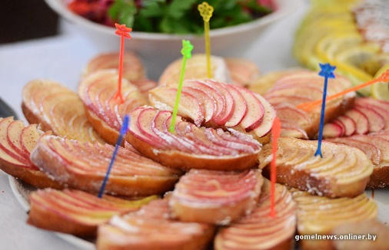
Задачи практики

Slide 6
В процессе прохождения практики формируется:
способность использовать полученные знания для решения конкретных профессиональных задач;
способность самостоятельно приобретать новые знания в новых областях знаний;
способность к коммуникации в научной, производственной и социально-общественной сферах деятельности;
способность адаптироваться в новых условиях своей профессиональной деятельности
внутренняя мотивация к самообучению, получению навыков;
В процессе прохождения практики будущий специалист
получает практический профессиональный опыт в будущей специальности;
получает опыт организационно-управленческой деятельности;
получает представление о реально востребованных компетенциях (умениях, навыках, областях знаний);
конкретизирует цели своего карьерного развития;
получает возможность будущего трудоустройства

Slide 7
19.03.04 Технология продукции и организация общественного питания
Виды практик
учебная и производственная, в том числе преддипломная практики.
Типы учебной практики:
практика по получению первичных профессиональных умений и навыков, в том числе первичных умений и навыков научно-исследовательской деятельности.
Способы проведения учебной практики:
стационарная;
выездная.
Типы производственной практики:
практика по получению профессиональных умений и опыта профессиональной деятельности;
научно-исследовательская работа.
Способы проведения производственной практики:
стационарная;
выездная.
Преддипломная практика проводится для выполнения выпускной квалификационной работы и является обязательной.
19.03.02 Продукты питания из растительного сырья,
профиль подготовки «Технология бродильных производств и виноделие»
виды практики:
учебной (2 недели по окончании 4 семестра обучения);
- производственная (4 недели в начале 5 семестра обучения и 6 недель в начале 7 семестра обучения);
- преддипломная (2 недели по окончании 8 семестра обучения).
Типом учебной практики является практика по получению первичных профессиональных умений и навыков, в том числе первичных умений и навыков научно - исследовательской деятельности.
Учебная практика предусматривает стационарный и выездной способы проведения.
Типом производственной практики является практика по получению профессиональных умений и опыта профессиональной деятельности (в том числе технологическая практика). Производственная практика предусматривает выездной способ проведения.
Преддипломная практика проводится для выполнения выпускной квалификационной работы и является обязательной. Учебная и (или) производственная практики могут проводиться в структурных подразделениях организации.

Slide 8
38.03.07 Товароведение
Типы учебной практики:
практика по получению первичных профессиональных умений и навыков.
Способы проведения учебной практики:
стационарная.
Типы производственной практики:
практика по получению профессиональных умений и опыта профессиональной деятельности.
Способы проведения производственной практики:
стационарная.
Преддипломная практика проводится для выполнения выпускной квалификационной работы и является обязательной.
Учебная и (или) производственная практики могут проводиться в структурных подразделениях организации.

Slide 9
Организация практики на кафедре
Сроки проведения практики устанавливаются Университетом в соответствии с учебным планом и годовым календарным учебным графиком. Сроки устанавливаются с учетом теоретической подготовленности студентов и возможностей учебно-производственной базы.
Практика в организациях осуществляется на основе ДОГОВОРОВ, в соответствии с которыми указанные организации (независимо от организационно-правовой формы) предоставляют места для прохождения практики студентов
Организация практик
Для руководства практикой студентов на кафедрах назначается руководитель практики
Для руководства практикой студентов в организациях назначается руководитель практики от организации
Программа практики разрабатывается выпускающей кафедрой совместно с предприятием
Контроль качества прохождения практики осуществляется посредством сдачи и защиты отчетов, получения отзыва от руководителя на предприятии
Пути устройства на практику студента
1. Самостоятельно, на месте постоянного трудоустройства (60%)
2. По заявкам работодателей (5%)
3.Согласно договорным обязательствам (35%)
Направление взаимодействия:
1.Комплексное сотрудничество с организациями, деятельность которых соответствует профессиональным компетенция
2.Заключение договоров сетевого взаимодействия
2.Привлечение к учебному процессу работодателей

Slide 10
Студенты –руководители предприятий ,явились организаторами практики -16 чел (5 %)
Практика на постоянном месте работы-229 чел (71%)
Направлены на практику - 78 чел( 24%)

Slide 11
Определение места
Составление индивидуальной
Подготовка:
прохождения
программы практики:
выбор руководителя вуза
и руководителя практики
определение целей и задач
от организации
Оформление
Прохождение
Получение обратной
документации
практики
связи от руководителя
по практике
практики от организации
Подготовка и защита
итогового отчёта
по практике: получение
обратной связи от
вузовского руководителя
Алгоритм организации практик

Slide 12
База практик (долгосрочное сетевое взаимодействие)
№ | Предприятие | Договор
1. | РО Объединение работодателей предприятий торговли и сферы ус луг | договор с 07.02.2017 по 31.12.2019
2 | Комбинат школьного питания Пролетарского района г. Ростова-на-Дону, ООО «ОПТИМА», организация школьного питания - Ростов-на-Дону и Ростовская область | договор с 27.12.2012 по 31.12.2018
3 | ООО «Ростовский комбинат шампанских вин» (базовая кафедра) | договор 04.02.2013 по 03.03.2018
4. | ООО «Ростовский завод плавленых сыров» | договор 30.09.2014 по 30.09.2017
5 | ПАО «Ликеро-водочный завод Георгиевское» | договор 30.12.2012 по 30.12.2018
6 | ОАО «Миллеровский винзавод» | договор 27.05.2014 по 27.05.2018
7 | ООО «Ашан» | договор 25.09.2014 по 24.08.2018
8 | Южное таможенное управление | договор 30.01.2013 по 26.02.2018
9 | ООО «Европа» | договор с 27.12.2012 по 31.12.2017
10 | ООО «Мизер» | договор с 27.12.2014 по 31.12.2018
11 | ООО «СИС» | договор с 31.03.2014 по 11.05.2018
12 | ООО «Донинтерсервис» | договор с 27.12.2012 по 31.12.2018
13 | ПАО «Тандер» | договор с 08.02.2013 по 08.05.2018
16 | ООО «Кубанские вина» | договор с 17.02.2014 по 16.03.2018

Slide 13
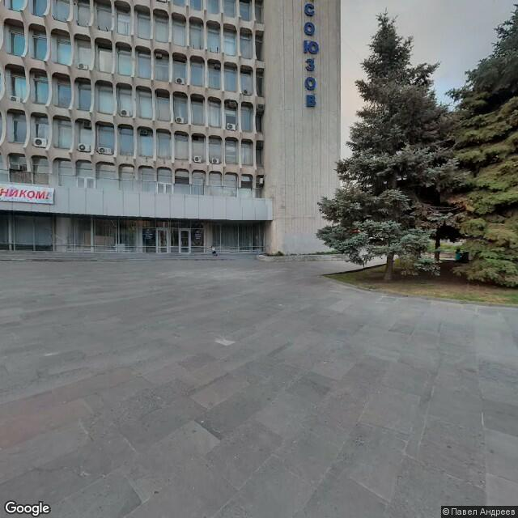
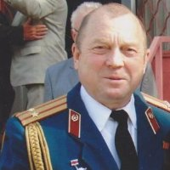
РО Объединение работодателей предприятий
торговли и сферы ус луг
Общественная организация, занимающаяся оказанием широкого спектра помощи в решении проблем малого и среднего бизнеса. Ведет положительные переговоры с администрациями городов и районов, надзорными органами. Объединение насчитывает 113 предприятий малого и среднего бизнеса. Координирует действия Объединения работодателей с Университетом на принципах социального партнерства, предоставляет базы практик, участвует в трудоустройстве, двухстороннее участие в программах дополнительного образования
Председатель правления
Сильченко
Анатолий Петрович Председатель аттестационной комиссии направление «Технологии общественного питания»

Slide 14
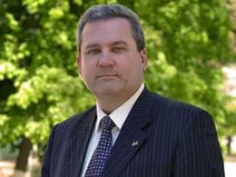
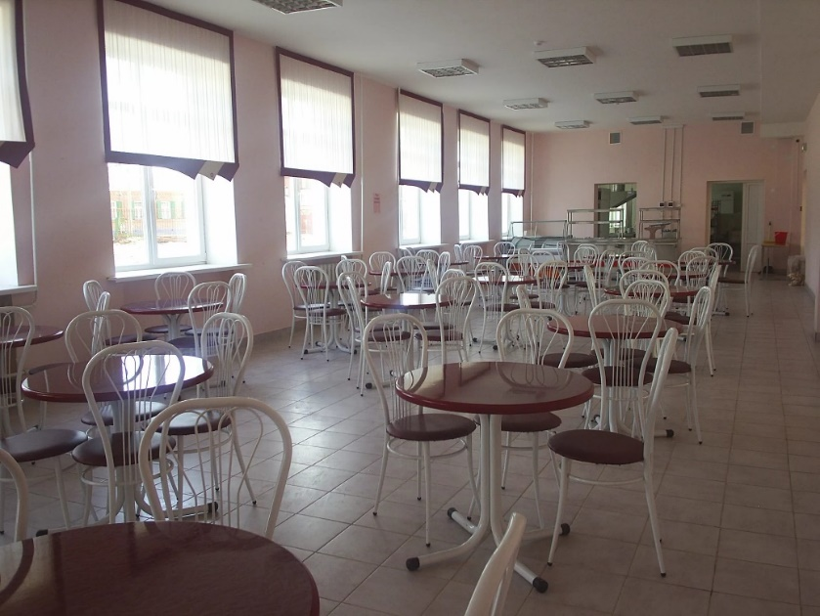
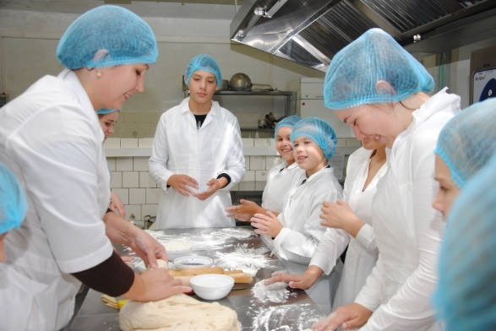
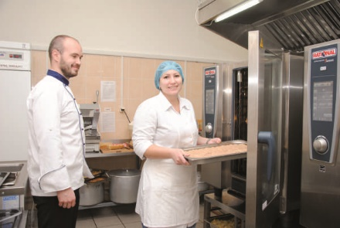
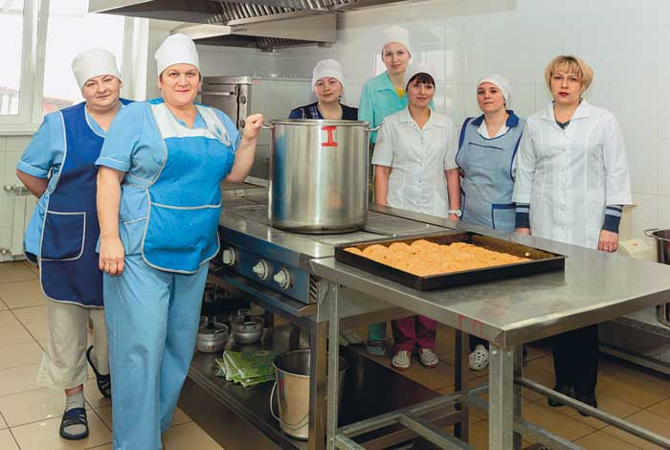
Комбинат школьного питания пролетарского района Ростовской области,
ООО ОПТИМА, организует школьное питания в Ростове-на-Дону и Ростовской области
Направления взаимодействия:
- организация практик
организация и участие в мероприятиях по трудоустройству,
последующее трудоустройство
участие в научной и хоздоговорной деятельности
двухстороннее участие в программах дополнительного образования
Генеральный директор
Марченко Михаил Федорович

Slide 15
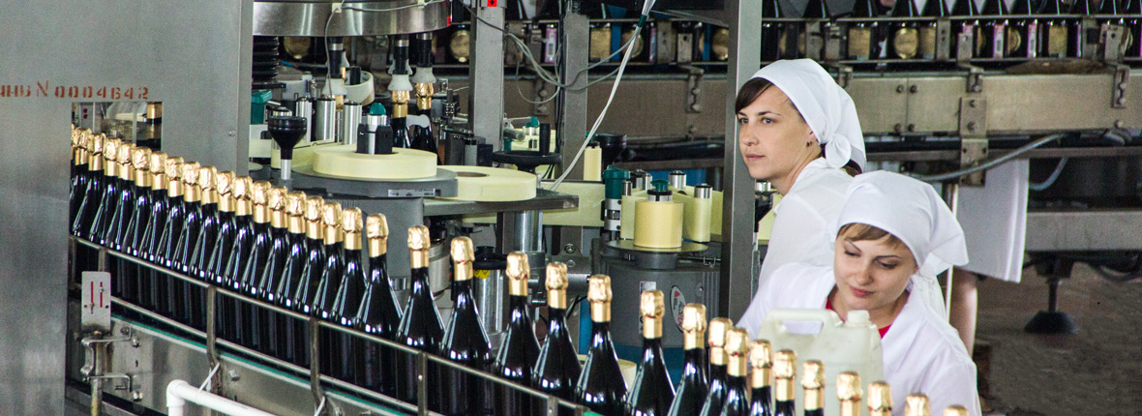
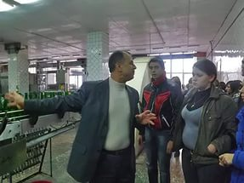
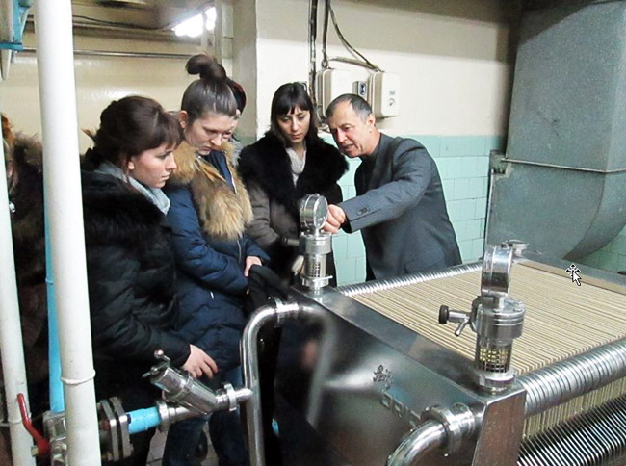
ООО «Ростовский комбинат шампанских вин»
(базовая кафедра)
проведение занятий
организация практик
трудоустройство
научно-исследовательская, внедренческая деятельность деятельность
Главный инженер комбината, Зав. Базовой кафедрой
«Технологий виноделия и бродильного производства» Кандидат технических наук, доцент кафедры «Технологии и товароведение», Магомедов Николай Михайлович

Slide 16
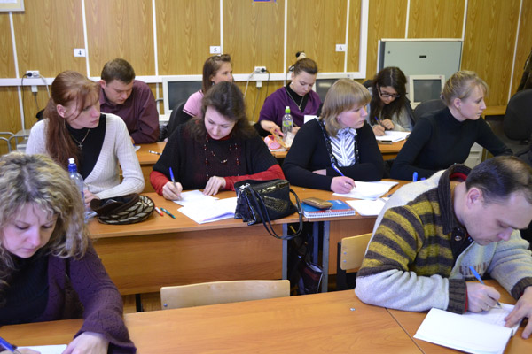
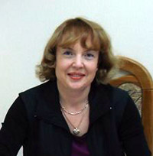
Ростовский филиал федерального государственного автономного образовательного учреждения дополнительного профессионального образования “Академия стандартизации, метрологи и сертификации (учебная)”
Направления взаимодействия:
- организация практик
двухстороннее участие в программах дополнительного образования
директор филиала
кандидат химических наук, доцент кафедры «Технологии и товароведение»
Богатырева Елена Валерьевна

Slide 17
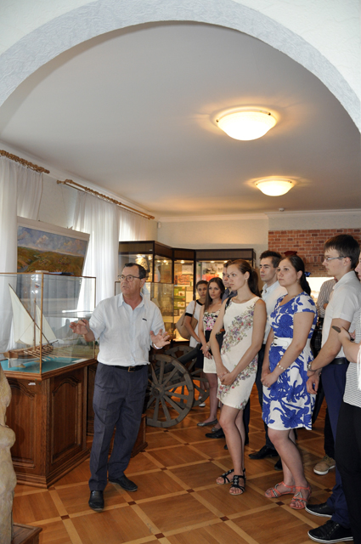
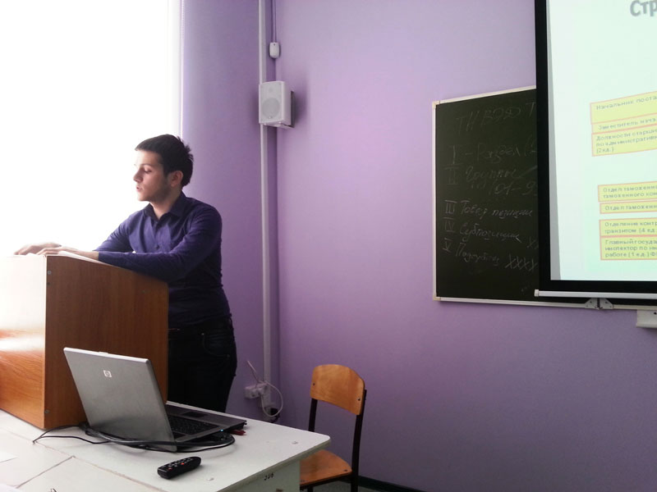
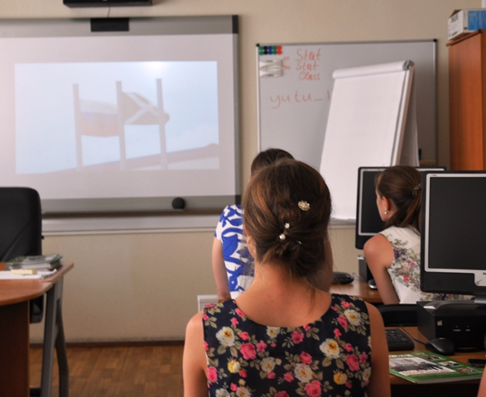
Федеральная таможенная служба Южное таможенное управление
Отдел подготовки кадров кадровой службы ЮТУ совместно с руководителями структурных подразделений управления и профессорско-преподавательским составом университета организуют учебную, ознакомительную, производственную и преддипломную практики студентов.
Преподаватели и студенты ежегодно участвуют в конференциях , проводимых в подведомственных организациях ЮТУ-Таможенной академией.

Slide 18
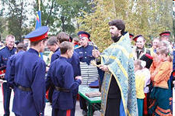
Кафедра «Технологии и товароведение» участвует в реализации программы
«Технологическое сопровождение
бизнес-планов казачьих предприятий
в рамках реализации программы государственно частного партнерства»
В целях реализации программы проектного обучения, студенты- «целевики» проходят практики в Казачьих хозяйствах
Пример Взаимодействия с Казачьими сообществами
ООО «ИЛОВАЙСКОЕ» ст. Кутейниковская Зимовниковский район Ростовской Области
Компанию возглавляет
атаман станицы Кутейниковской, Восточного округа Войска Донского.
Нестеренко Валерий Михайлович

Slide 19
по результатам обсуждения итогов практики и анкетирования студентов вносятся предложения в процесс организации практики
Примерный перечень вопросов, предлагаемый студентам (практикантам)
1.Выполнение плана практики. Какие отклонения от плана имели место, почему, что сделано сверх плана, особенности практики.
2.Количество проведенных консультаций, диагностик. Какие виды профессиональной деятельности проходили наиболее удачно, какие вызывали затруднения, почему?
3.Какие основные задачи решались в период практики? Какие получены результаты?
4.Получили ли вы удовлетворение от этой работы, какие при этом встретили затруднения? .
Готовы ли вы к профессиональной деятельности? Как вы оцениваете свой опыт профессиональной деятельности во время практики?
5. Каков ваш план профессионального самосовершенствования?
6.Общие выводы о практике. Ваши предложения по совершенствованию содержания и организации практики.

Slide 20
САМОДИАГНОСТИКА
освоения компетенций
Особенности деятельности | Оценка
1. | Умение планировать свою деятельность | отлично
2. | Уровень теоретической подготовки | хорошо
3. | Уровень методической подготовки | хорошо
5. | Готовность к установлению контакта с коллегами | отлично
6. | Знание основ профессии | хорошо
9. | Умение перестраиваться, проявлять гибкость в процессе работы | хорошо
10. | Умение вступать в диалог | хорошо
12. | Умение поддерживать благоприятный психологический климат | хорошо
14. | Умение составлять грамотные рекомендации по результатам работы | хорошо
15. | Сензитивность к советам, замечаниям, рекомендациям | отлично
16. | Выдержка, самообладание | отлично
17. | Дисциплинированность практиканта | отлично
18. | Умение составлять отчетную документацию | хорошо

Slide 21
Общие проблемы в организации производственных практик:
спад производства и закрытие предприятий ограничили возможность получения студентами опыта практической деятельности;
некоторые предприятия, которым удалось перестроиться и начать функционировать в новых экономических условиях, стали закрыты для образовательной системы (сохранение коммерческой тайны);
отечественный бизнес не открыт до такой степени (теневая экономика), чтобы пускать практикантов в свою бухгалтерию, к документации и т.д.;
учреждения и организации не берут на себя ответственность за создание необходимых условий для прохождения производственной практики студентов
о многих случаях предприятия в практикантах видят бесплатную дополнительную рабочую силу для подсобной деятельности;
зачастую прохождение производственной практики носит формальный характер и сводится к составлению отчета;
в настоящее время отсутствует должная мотивация предприятий, чтобы организовать у себя прохождение производственной практики;
бизнес хочет получать подготовленных имеющих практические навыки специалистов, но не всегда готов предоставлять возможность для прохождения производственной практики студентами

Slide 22
Предложения по организации практик
Повысить мотивацию студентов
В типовом договоре о сетевом взаимодействии предусмотреть пункт о возможности фиксировать в трудовых книжках факты прохождения практики для особо отличившихся студентов. Согласно п. 2.15 «Инструкции о порядке ведения трудовых книжек на предприятиях, в учреждениях и организациях» отдел кадров компании-работодателя, куда впервые устраивается молодой специалист, может внести данные о производственных практиках в трудовую книжку на основании справок, подтверждающих факты прохождения студентом соответствующих производственных практик. Таким образом, у молодых специалистов в связи с данным положением есть легитимная возможность сформировать своё профессиональное портфолио, уже обучаясь в учебном заведении.
Инструкция о порядке ведения трудовых книжек на предприятиях, в учреждениях и организациях (утв. Постановлением Госкомтруда СССР от 20 июня 1974 г., ред. от 19.10. 1990).
2. Повысить мотивацию работодателей
Взаимное продвижение имиджа: Представлять на выставках товары и брэнды предприятий, Размещать на сайте Института страничку предприятия –работодателя и, в рамках обратной связи, страничку Института на Сайте предприятия-работодателя

Slide 23
Спасибо за внимание!

